Slide 1
Студенттер кайчылаш суроолорду жана жооптордун каталарын текшерип, анан аларды оңдоосу керек.
Студенттерге канча каталарды табышы керек экенин айтуу зарыл эмес.
Иш барагы 2 өлчөмдө.

Slide 2
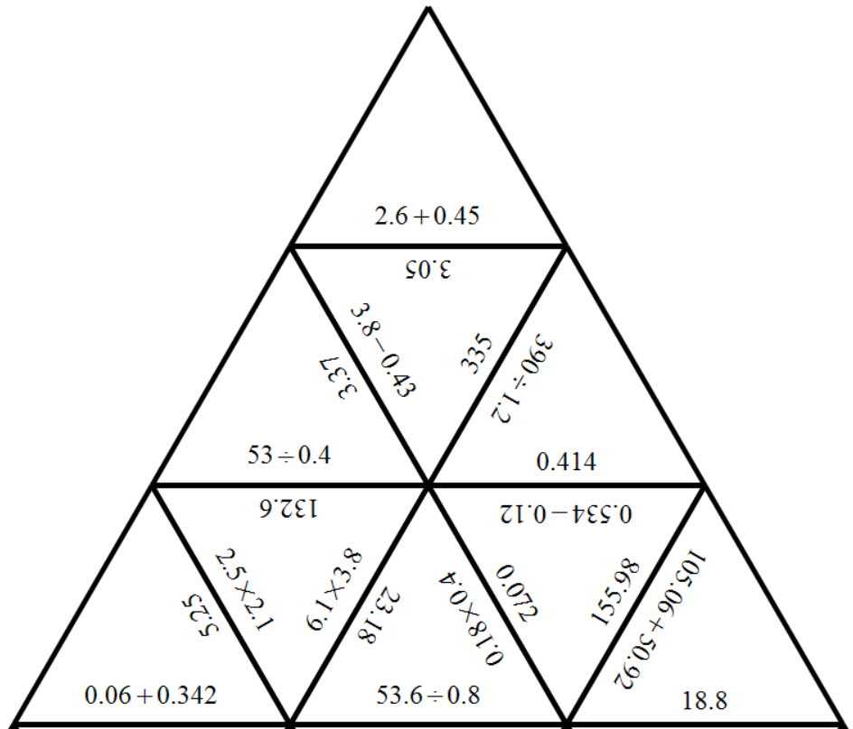
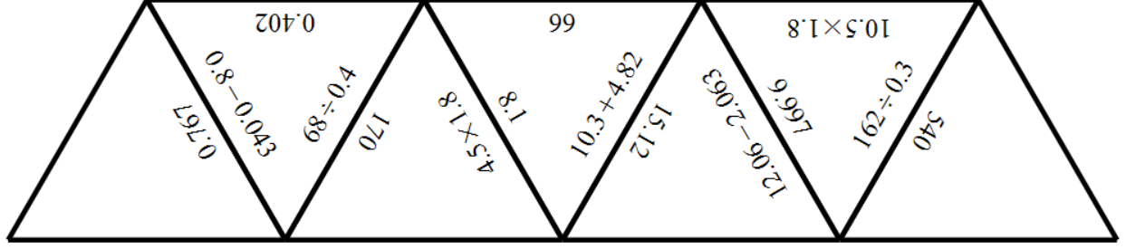
Катаны тап
Үч бурчтукта
айрым каталар бар!
Сен алардын
баарын таба аласынбы?

Slide 3
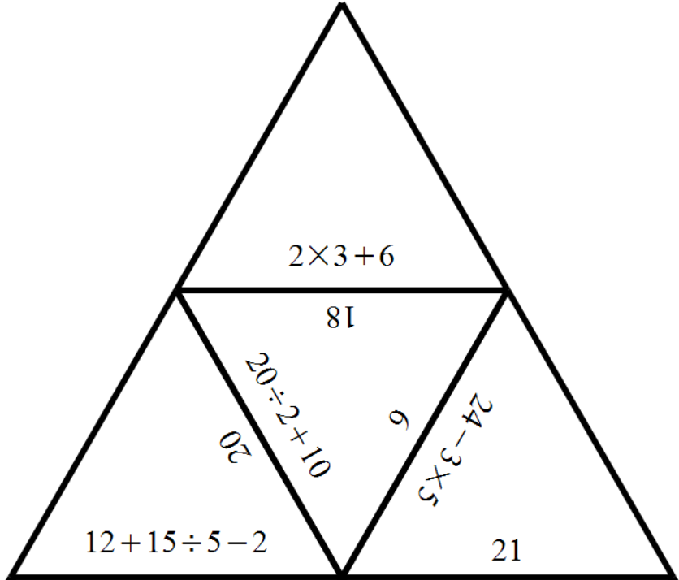
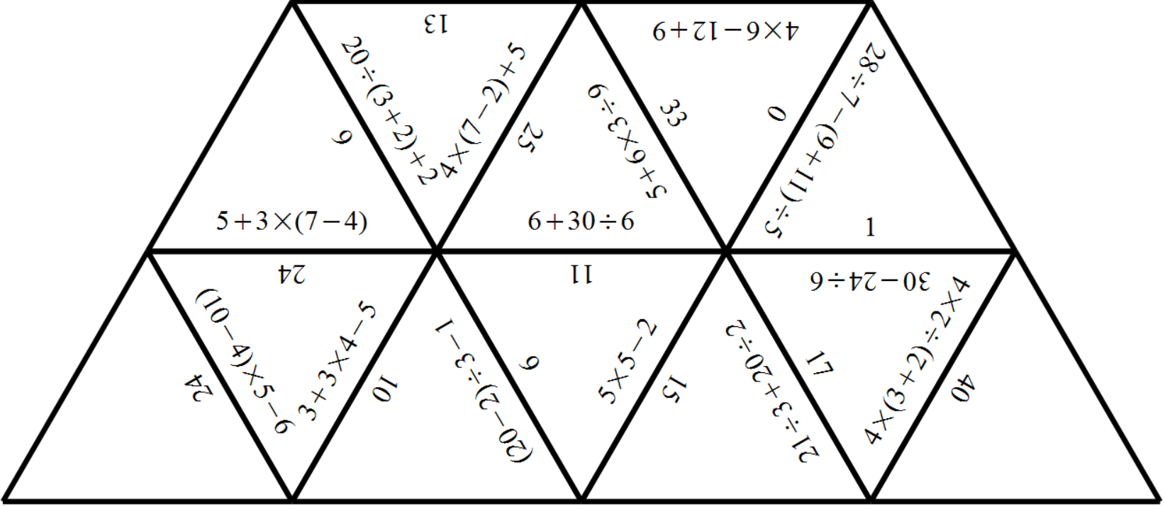
Каталарды издеп - тап
Каталарды таба аласызбы?
Аларды оңдоңуз!

Slide 4
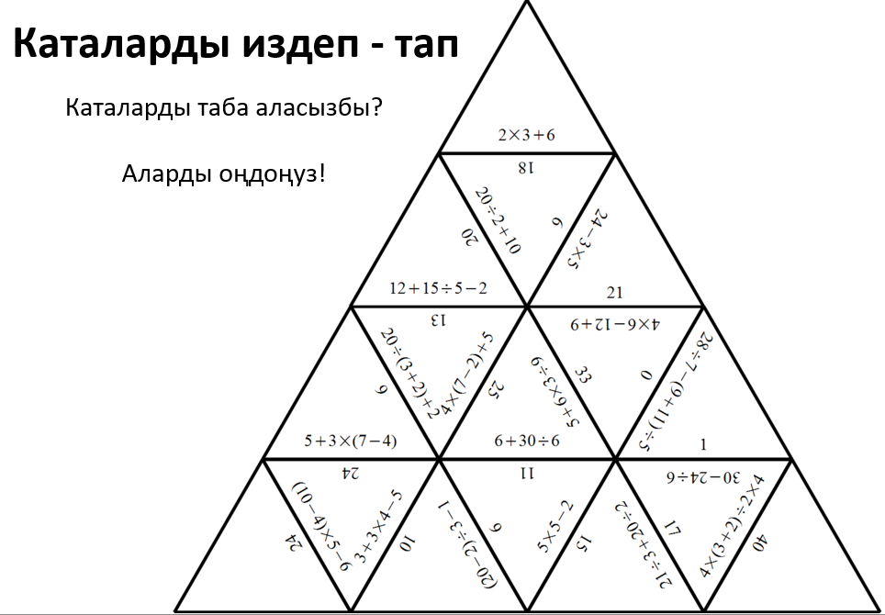

Slide 5
ЖООБУ

Slide 6

Notes:
Two worksheets to print.

